Slide 1
Convertido ou Convencido?
Características de um
Novo Nascimento

Slide 2

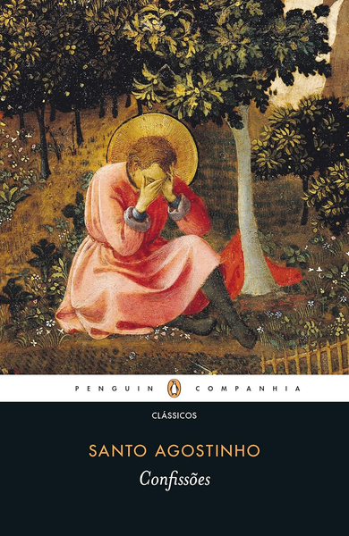
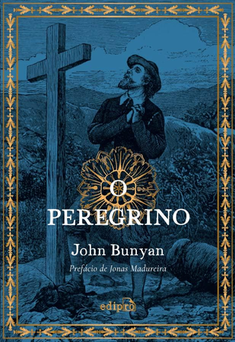
Recomendações de Livros

Slide 3
O que é Conversão ou Nascer de Novo?

Slide 4
A conversão não é o homem subindo até Deus, mas Deus descendo até o homem e criando algo totalmente novo dentro dele.

Slide 5
1 - O Novo Nascimento:
a Obra que Trasnforma

Slide 6
O Novo Nascimento: a Obra que Transforma
O novo nascimento é uma obra sobrenatural de Deus, e não uma reforma moral conduzida pelo homem.
Jesus, em João 3:3–8, não fala sobre uma melhoria de vida, mas sobre o início de uma nova vida.
Ele diz a Nicodemos:
“Em verdade, em verdade te digo: quem não nascer de novo não pode ver o Reino de Deus.”
Nicodemos era um homem religioso, moral, estudioso da Lei — o tipo de pessoa que, aos olhos humanos, parecia boa o bastante. Ainda assim, Jesus lhe diz: “É necessário nascer de novo.”
Isso mostra que nem o conhecimento bíblico, nem a boa conduta, nem a religião podem produzir a vida espiritual.

Slide 7
O Novo Nascimento é Obra do Espirito e não da vontade humana
Em João 1:13, o apóstolo afirma que os filhos de Deus não nasceram do sangue, nem da vontade da carne, nem da vontade do homem, mas de Deus.
Isso significa que o novo nascimento não é produzido pela decisão humana, mas pela ação regeneradora do Espírito Santo.
O convencido tenta se modificar por fora, mas continua com o mesmo coração.
O convertido é transformado por dentro, e o exterior muda como consequência.

Slide 8
A regeneração não é uma melhoria do velho homem; é o surgimento de um homem completamente novo. É Deus criando de novo aquilo que o pecado havia destruído.

Slide 9
O Novo Nascimento muda a Natureza, a Mente e a Direção
Jesus fala sobre água e Espírito (João 3:5), Ele está ecoando a promessa de Ezequiel 36:25–27,
onde Deus diz:
“aspergirei água pura sobre vocês, e vocês ficarão purificados... Eu lhes darei um coração novo e porei dentro de vocês um espírito novo.”
Essa linguagem une dois aspectos inseparáveis:
Água → símbolo da limpeza e do arrependimento.
Espírito → símbolo da vida nova que vem de Deus.
Ou seja, nascer de novo é ser lavado do pecado e vivificado por dentro, é uma purificação que liberta, e uma regeneração que renova.

Slide 10
O Espírito Santo não apenas remove o pecado, Ele planta uma nova vida. Não é apenas um cirurgião que limpa a ferida, é um Criador que dá um novo coração.

Slide 11
O Novo Nascimento muda a Natureza, a Mente e a Direção
A regeneração produz um impacto total:
Nova natureza: o coração é trocado (Ezequiel 36:26);
Nova mente: o Espírito renova o entendimento (Romanos 12:2);
Nova direção: a vontade é alinhada à vontade de Deus (Filipenses 2:13).
O homem que antes amava o pecado, agora o odeia.
O que antes via a Bíblia como fardo, agora a vê como alimento.
Aquilo que antes parecia loucura (1 Coríntios 2:14), agora se torna sabedoria e prazer.

Slide 12
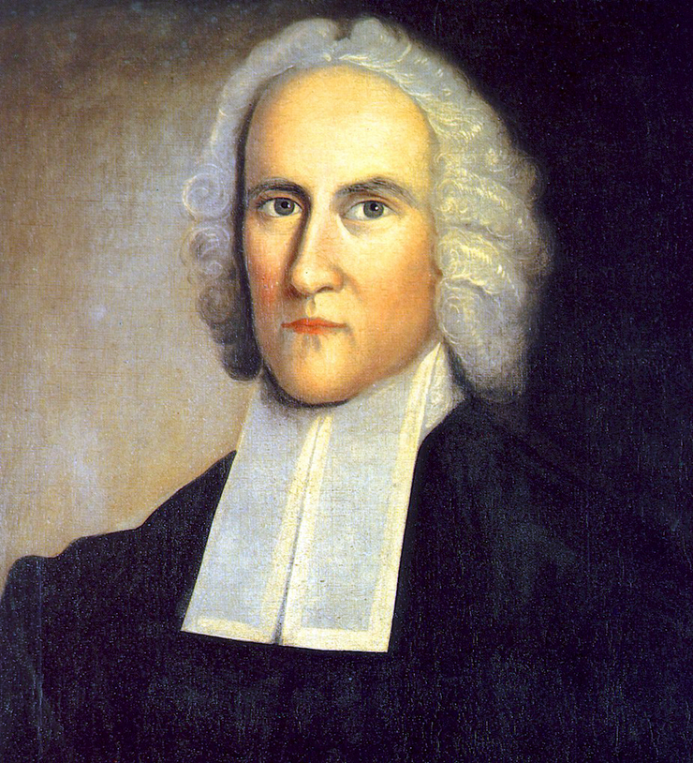
“O sinal de uma verdadeira regeneração não é apenas uma nova emoção, mas uma nova disposição, um novo amor que se inclina naturalmente para Deus.”
Jonathan Edwards

Slide 13
Para Refletir...
Pergunte-se: O que mudou em mim desde que conheci a Cristo?
O novo nascimento não é sentir algo por Jesus, mas tornar-se alguém novo em Jesus.
A maior evidência de quem nasceu de novo é o desejo contínuo de ser moldado pelo Espírito e de crescer em santidade.

Slide 14
2 - O Convencido: Conhece,
mas não foi Transformado

Slide 15
O Convencido: Conhece, mas não foi Transformado
O convencido é aquele que entende a mensagem, mas não se arrepende verdadeiramente.
Ele reconhece a verdade do evangelho, mas não experimentou o poder regenerador do Espírito Santo.
Sua fé é como uma chama passageira: brilha por um tempo, mas logo se apaga, porque não há óleo no coração — não há vida interior.

Slide 16
“Há muitos que têm luz em suas mentes, mas nenhum calor em seus corações. Eles conhecem as verdades do evangelho, mas não são inflamados por elas.”
Jonathan Edwards

Slide 17
O Convencido: Conhecimento sem Transformação
O convencido pode citar versículos, participar de ministérios, cantar com emoção e até pregar, mas sem mudança de coração.
Ele sabe sobre Deus, mas não conhece a Deus.
É como alguém que lê o cardápio do banquete, mas nunca prova o alimento.
Nicodemos é um exemplo clássico: conhecia as Escrituras, era mestre em Israel, mas não entendia o novo nascimento.
Jesus lhe mostrou que a fé intelectual não basta, é preciso nascer do Espírito.

Slide 18
Nada é mais perigoso do que substituir o conhecimento de Cristo pela experiência de Cristo. O primeiro enche a mente, o segundo muda o coração.

Slide 19
O Convencido vive uma Fé de Aparência
O apóstolo Tiago confronta esse tipo de fé: “Até os demônios creem — e tremem.” (Tiago 2:19)
Ou seja, crer intelectualmente não é fé salvadora.
O diabo crê em Deus, conhece as Escrituras, mas não obedece nem ama a Deus.
Assim também o convencido: ele admira a cruz, mas não se entrega nela.
A fé do convencido é religiosa, não relacional.
Ele busca alívio, não arrependimento, bênçãos, não santidade, consolo, mas não cruz.

Slide 20
Aspecto | Convencido | Convertido
Origem da fé | Emoção e razão | Espírito Santo
Relação com o pecado | Sente culpa | Sente arrependimento
Relação com Cristo | O admira | O segue
Motivo da obediência | Medo ou costume | Amor e gratidão
Resultado | Aparência de piedade | Vida transformada

Slide 21
Para Refletir...
Examine-se: Você apenas admira Jesus ou vive para Ele?
Observe seus frutos: O convencido tem lampejos, o convertido tem constância.
Há muitos cristãos convencidos que conhecem a doutrina, mas nunca conheceram o Salvador.
Estão perto da cruz, mas ainda longe do Cristo da cruz.

Slide 22
A maior tragédia não é viver sem o cristianismo, mas viver o cristianismo sem ser regenerado.

Slide 23
3 - O Convertido e as Evidências do Novo Nascimento

Slide 24
O Convertido e as Evidências do Novo Nascimento
O verdadeiro convertido é uma prova viva do poder do Evangelho.
Ele não apenas compreende a mensagem de Cristo, ele encarna essa mensagem.
A conversão é a assinatura de Deus no coração humano, e as evidências do novo nascimento são o testemunho dessa obra invisível que produz frutos visíveis.

Slide 25
O mesmo poder que ressuscitou Jesus dentre os mortos é o poder que opera em todo aquele que nasceu de novo. Uma mudança tão grande não pode acontecer em silêncio, ela se manifesta.

Slide 26
O Convertido manifesta o fruto do Espírito
A presença do Espírito sempre deixa marcas.
“O fruto do Espírito é amor, alegria, paz, paciência, benignidade, bondade, fidelidade, mansidão e domínio próprio.” (Gálatas 5:22–23)
Essas virtudes não são produtos do esforço humano, são frutos de uma nova natureza.
O convertido não precisa forçar ser diferente, ele é diferente.
O que mudou não foram apenas suas ações, mas suas motivações.

Slide 27
O fruto do Espírito é a evidência da seiva divina que corre dentro da alma regenerada. E quanto mais o crente se aproxima de Cristo, mais esse fruto amadurece.

Slide 28
Evidências da Conversão na vida do Cristão
O convertido demonstra uma mudança visível de caráter: O novo nascimento produz uma transformação observável. O convertido começa a refletir o caráter de Cristo, humildade, mansidão, perdão, generosidade e amor. Seu modo de reagir, falar e lidar com as pessoas muda.
O convertido tem novos afetos e novos desejos: A regeneração muda a fonte dos prazeres. Antes, o coração se satisfazia nas coisas do mundo; agora, encontra prazer em Deus. O convertido sente fome da Palavra, desejo de oração e alegria em estar com o povo de Deus. A Bíblia deixa de ser um peso e passa a ser seu alimento diário.

Slide 29
Evidências da Conversão na vida do Cristão
O convertido persevera até o fim: Uma das maiores evidências da conversão genuína é a perseverança. A fé verdadeira não é passageira, porque o Espírito Santo sustenta o convertido até o fim. Mesmo nas lutas, tentações e desertos espirituais, ele continua firme. Pode vacilar, mas nunca desviar completamente, porque Deus guarda o que é Seu.
O convertido dá testemunho de Cristo: O novo nascimento torna o crente uma carta viva do Evangelho. Ele fala de Cristo, mas principalmente vive Cristo. Sua vida se torna o maior sermão. O convertido não precisa anunciar que é cristão, seu caráter o denúncia.

Slide 30
O convertido é o retrato vivo da graça: antes morto, agora vivo; antes inimigo, agora filho; antes trevas, agora luz.
Ele não é perfeito, mas é perdoado e em transformação. Seu coração, outrora frio, agora arde; sua mente, outrora cega, agora enxerga; sua vontade, outrora rebelde, agora se curva.

Slide 31
Minha vida mostra as evidências de alguém que nasceu de novo, ou apenas sinais de quem foi convencido da verdade sem ter sido transformado por ela?

Slide 32
Deus Abençoe!

